Slide 1

ĐỒ ÁN 1
Thiết kế hệ thống phòng chống cháy nổ
GVHD: PGS. TS. Trương Ngọc Sơn
SVTH 1: Bùi Huỳnh Nhật Quang MSSV: 22119121
SVTH 2: Phạm Ngọc Nhật MSSV: 22119110

Slide 2
Mục lục
nội dung
1
GIỚI THIỆU ĐỀ TÀI VÀ HỆ THỐNG
2
SƠ ĐỒ KHỐI HỆ THỐNG
3
LƯU ĐỒ GIẢI THUẬT
4
CÔNG SUẤT TIÊU THỤ, KẾT QUẢ

Slide 3
PHẦN MỘT
Giới thiệu đề tài và giới thiệu hệ thống

Slide 4
Giới thiệu đề tài
Trước sự phát triển của Cách mạng Công nghiệp 4.0, các công nghệ như IoT, AI và tự động hóa ngày càng đóng vai trò quan trọng trong việc đảm bảo an toàn, đặc biệt là trong phòng chống cháy nổ.
Nhằm góp phần nâng cao khả năng giám sát và cảnh báo sớm, nhóm đã chọn thực hiện đề tài “Thiết kế hệ thống phòng chống cháy nổ”, ứng dụng vi điều khiển ESP32 và nền tảng IoT để giám sát khí cháy, nhiệt độ, phát hiện lửa và điều khiển thiết bị cảnh báo từ xa.

Slide 5
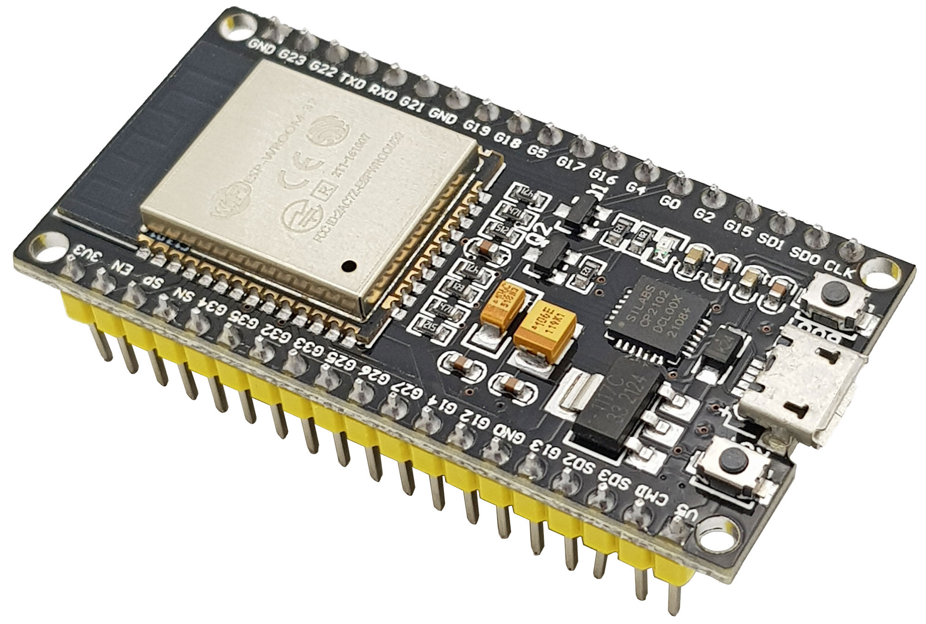
Giới thiệu hệ thống
a) Module xử lý trung tâm
Module ESP32-WOOM-32
Điện áp 3.3V
Hỗ trợ WiFi, Bluetooth
Thạch anh 40MHz

Slide 6
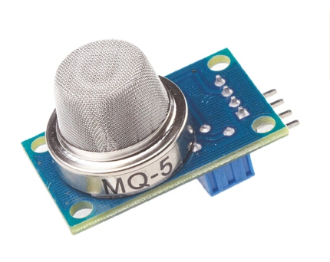
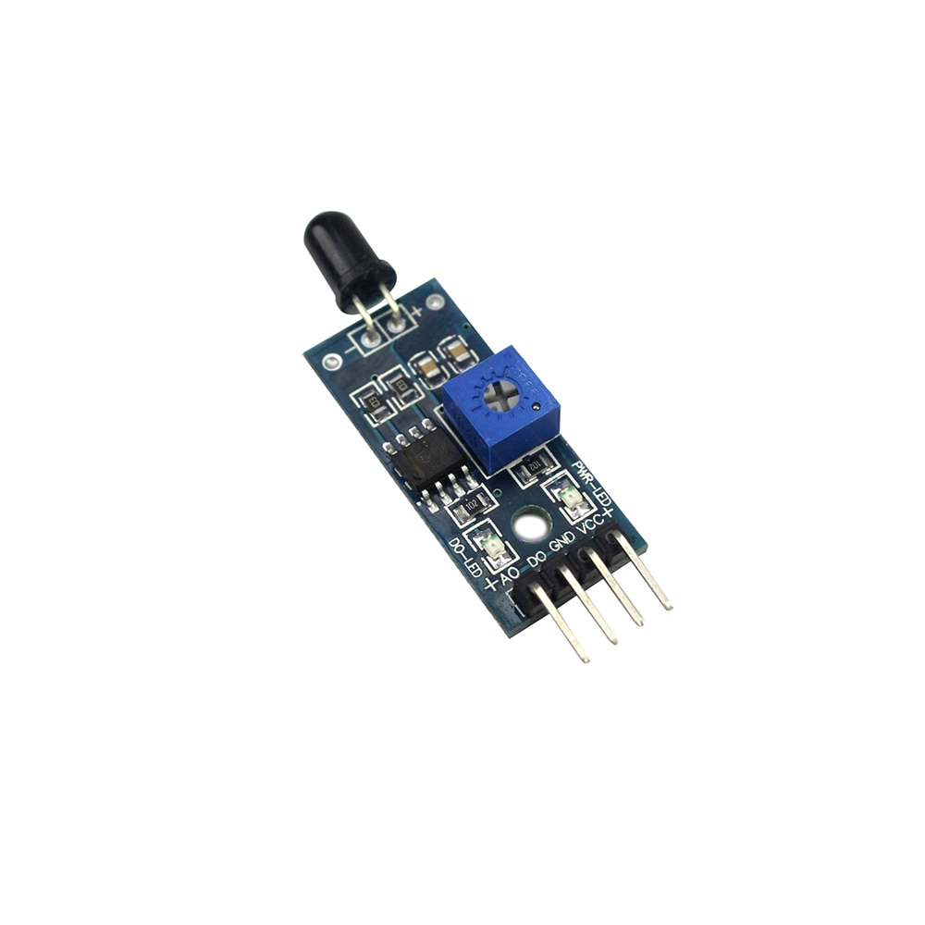
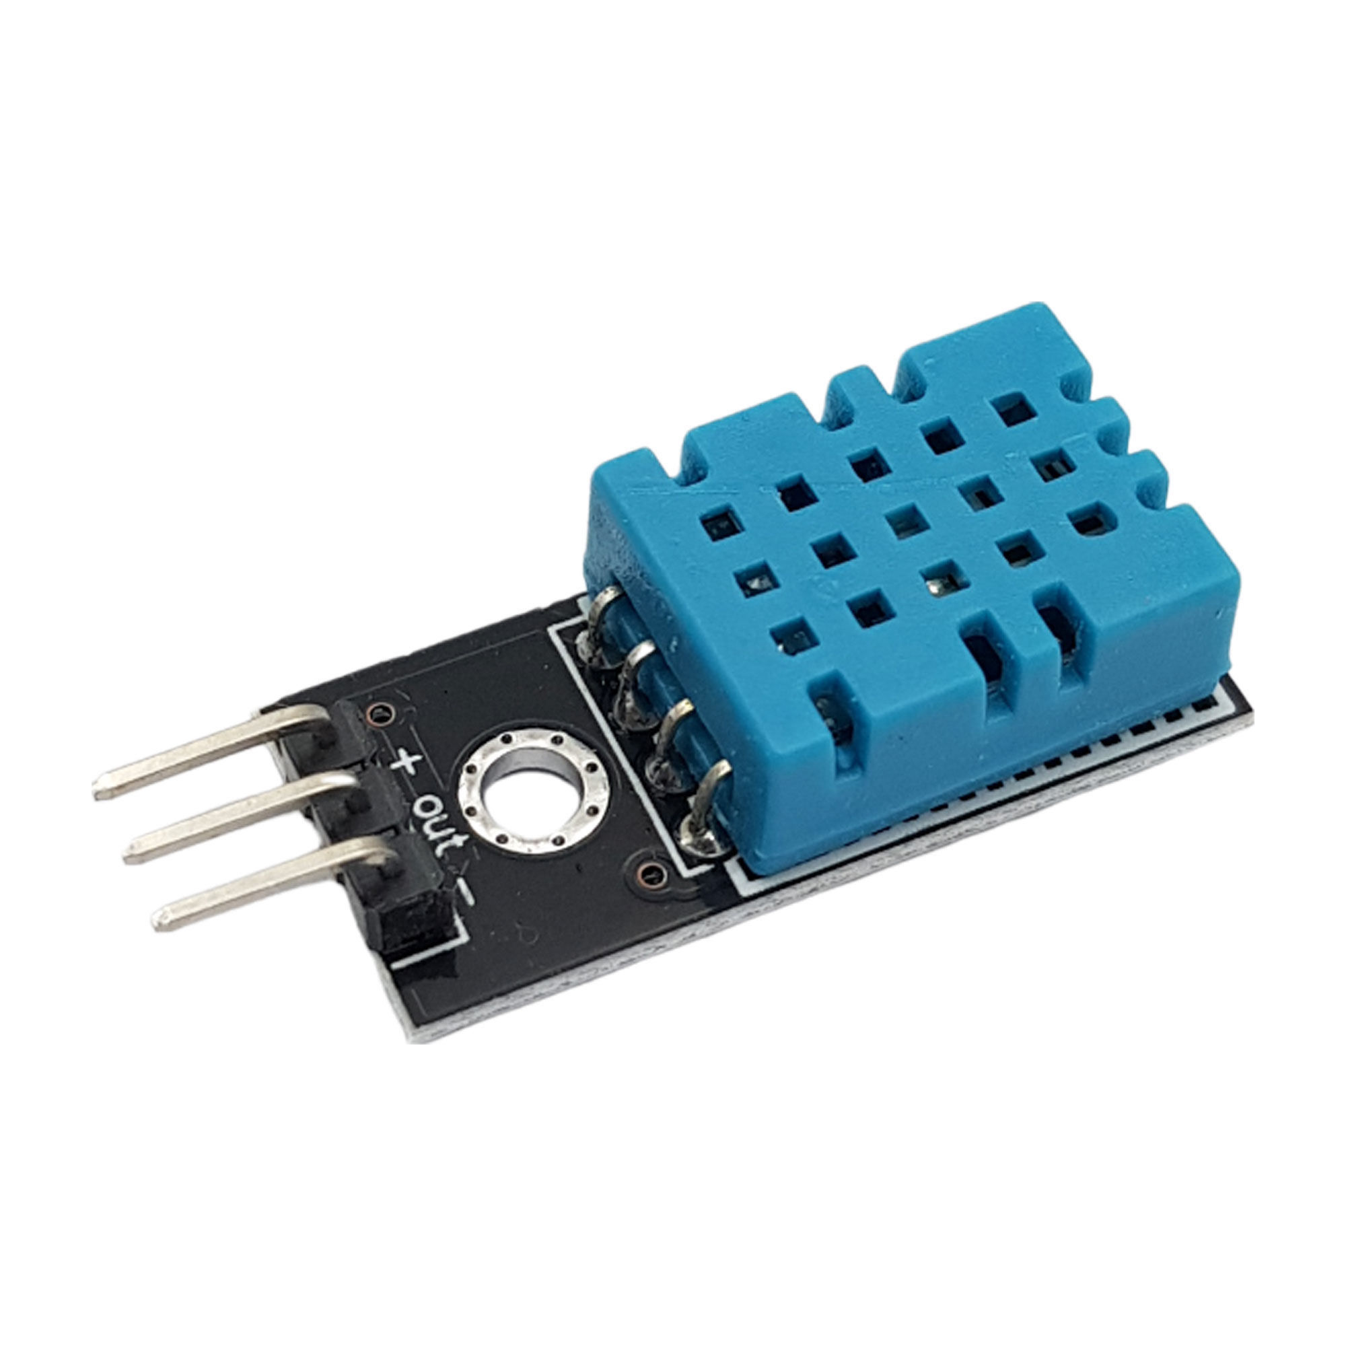
Giới thiệu hệ thống
b) Các cảm biến
Cảm biến MQ-5 được sử dụng để phát hiện khí gas như LPG, khí thiên nhiên (CNG), và khí Butane
Cảm biến hồng ngoại LM393 dung đểbiến phát hiện lửa hoặc vật thể dựa trên tia hồng ngoại (IR).
Cảm biến DHT11 để cảm biến nhiệt độ và độ ẩm kỹ thuật

Slide 7
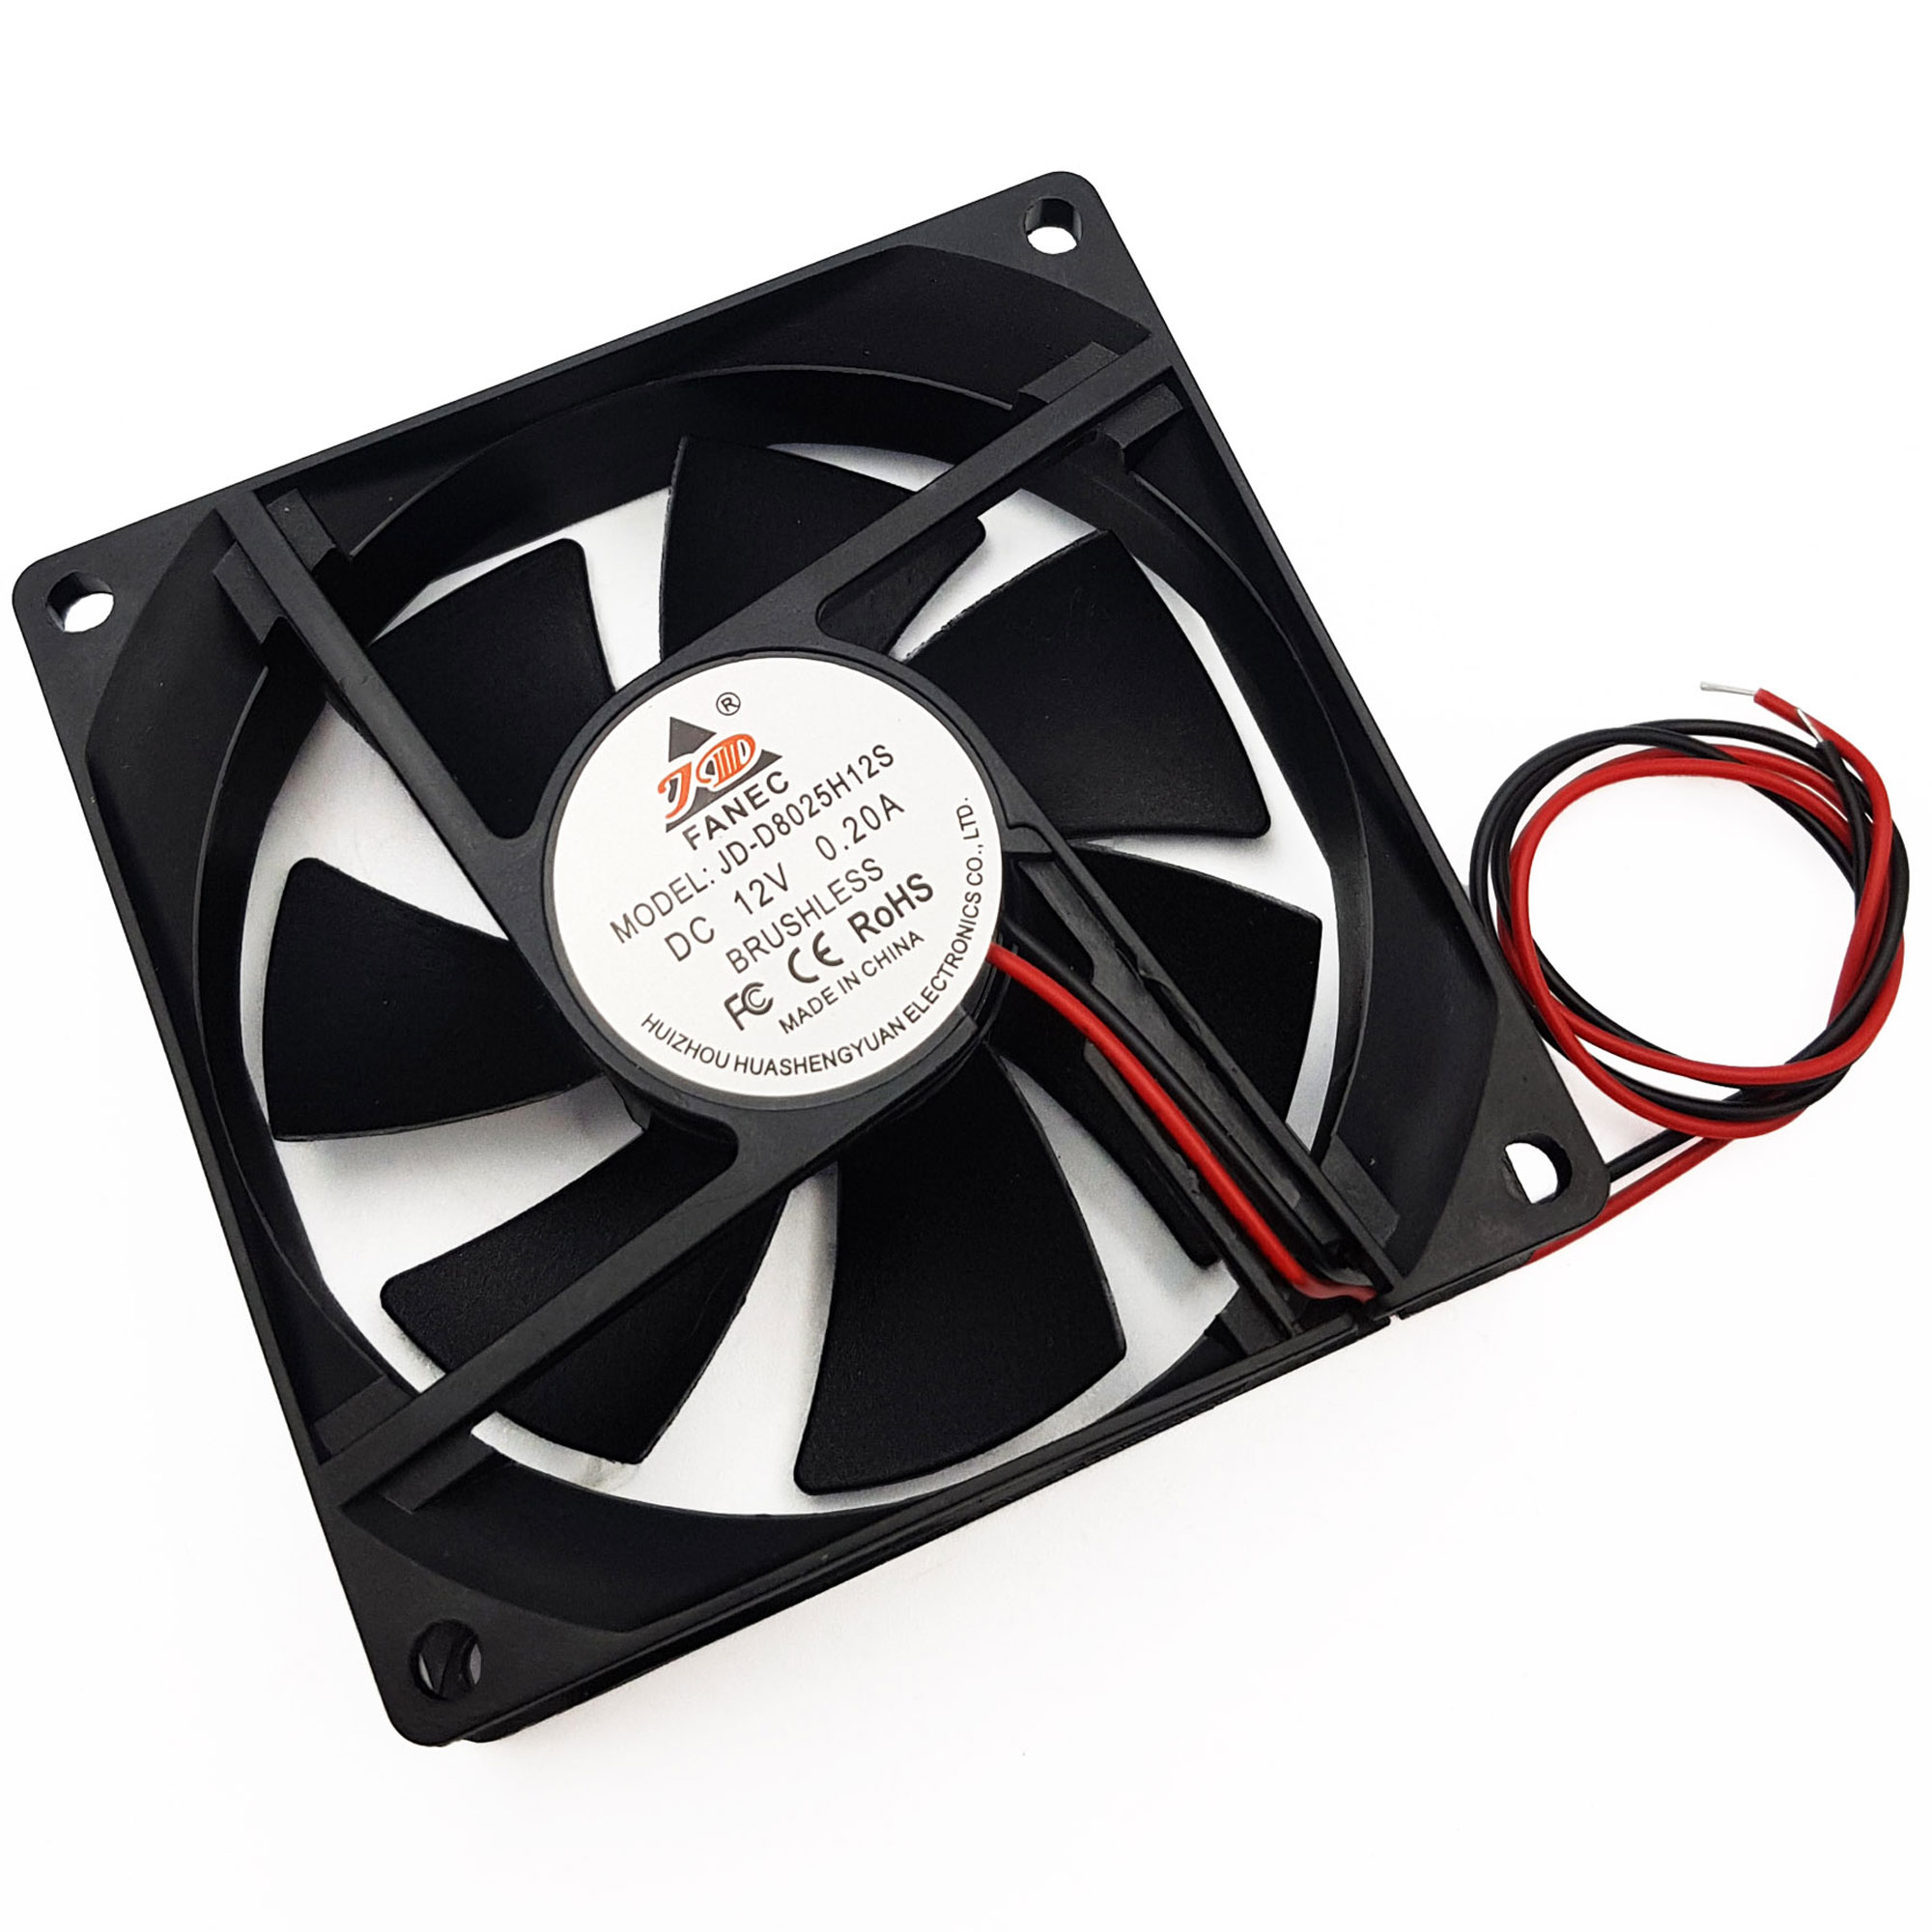
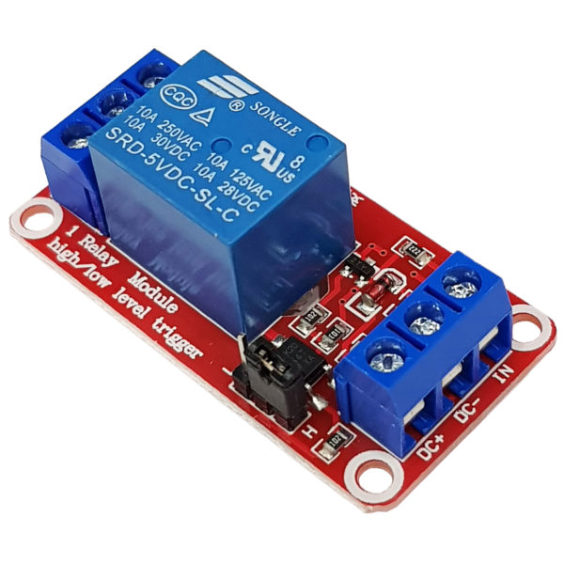
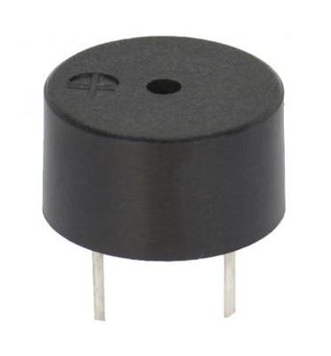
Giới thiệu hệ thống
c) Các cơ cấu chấp hành
Buzzer phát tiếng để cảnh báo
Thông thường, quạt sẽ quay nhẹ để làm mát. Khi có tín hiệu báo cháy/nồng độ gas vượt ngưỡng, quạt quay mạnh
Module relay để đóng ngắt bơm nước

Slide 8
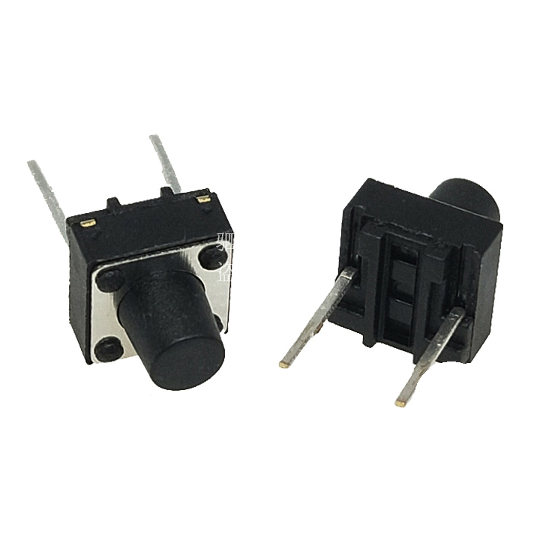
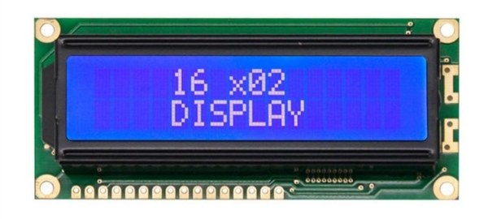
Giới thiệu hệ thống
d) Giao diện người dùng
4 nút nhấn:
2 nút lên/xuống để người dùng tăng/giảm giá trị ngưỡng để kích hoạt báo cháy
1 nút kích hoạt báo cháy khẩn cấp
1 nút để chuyển màn hình (do LCD không thể vừa hiện thông số về nhiệt độ, độ ẩm, khí gas trên cùng 1 màn hình)
Màn hình LCD để hiển thị

Slide 9
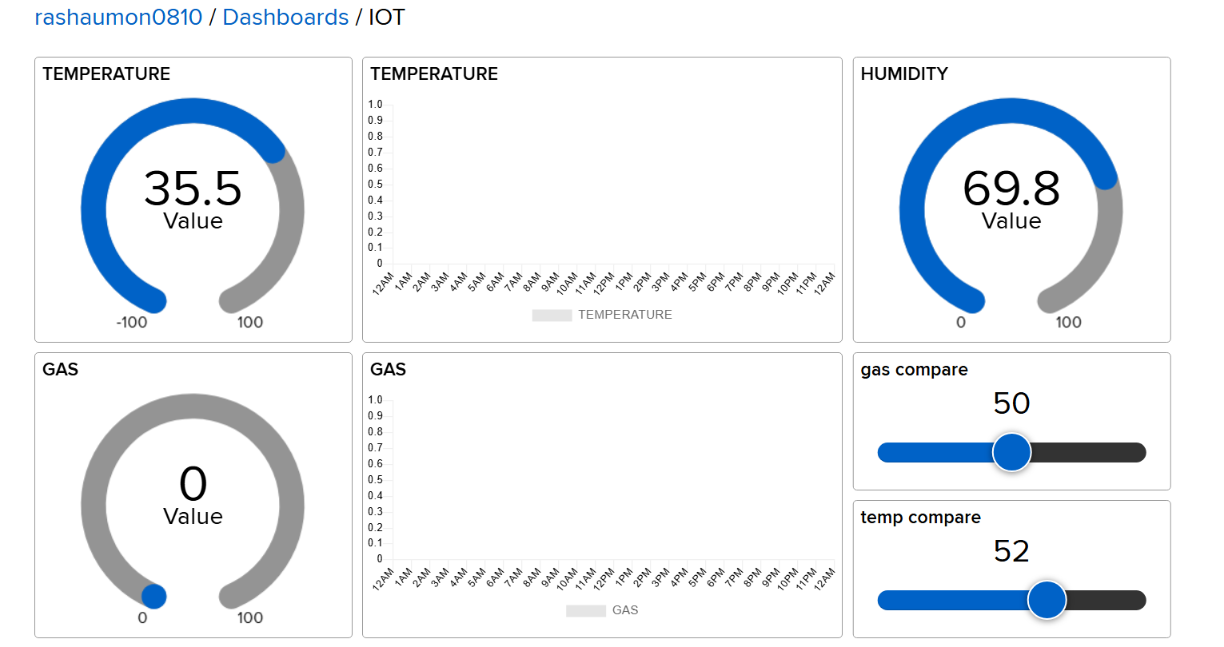
Giới thiệu hệ thống
e) Đưa dữ liệu lên nền tảng AdafruitIO
Bộ xử lý trung tâm sẽ đưa dữ liệu về nhiệt độ, độ ẩm, khí gas lên nền tảng AdafruitIO bằng giao thức MQTT.
Người dùng có thể lên set ngưỡng cảnh báo bằng MQTT (2 slider) hoặc bằng nút nhấn vật lý.

Slide 10
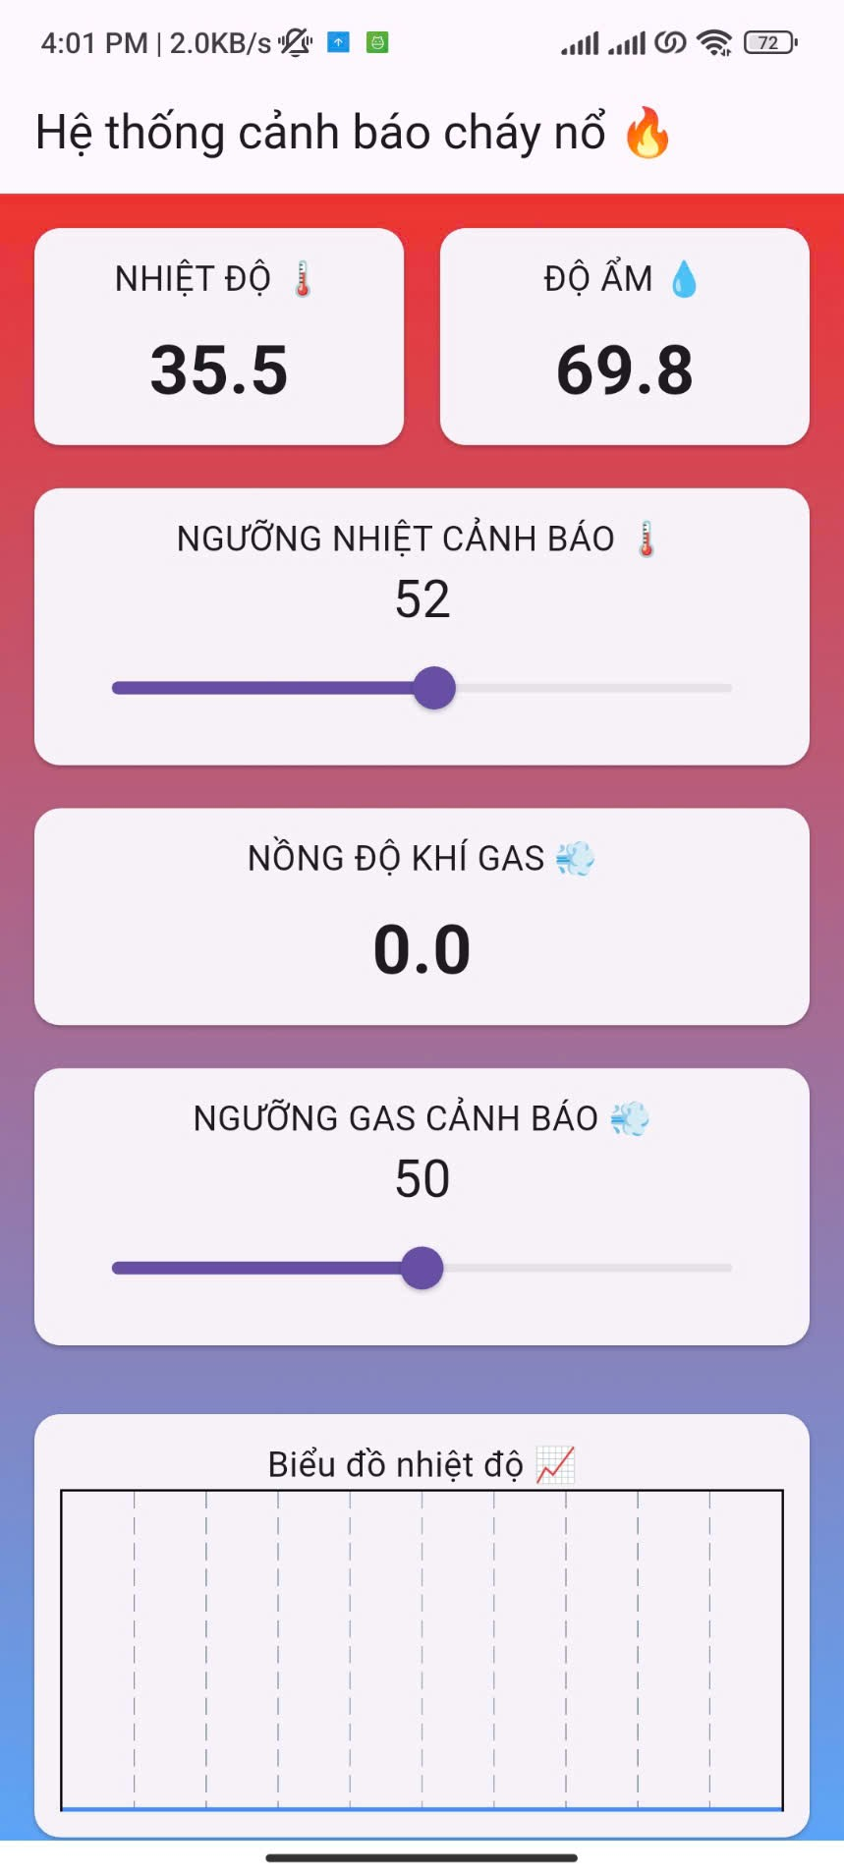
Giới thiệu hệ thống
f) Nền tảng AdafruitIO đươc đồng bộ với app

Slide 11
PHẦN HAI
Sơ đồ khối hệ thống

Slide 12
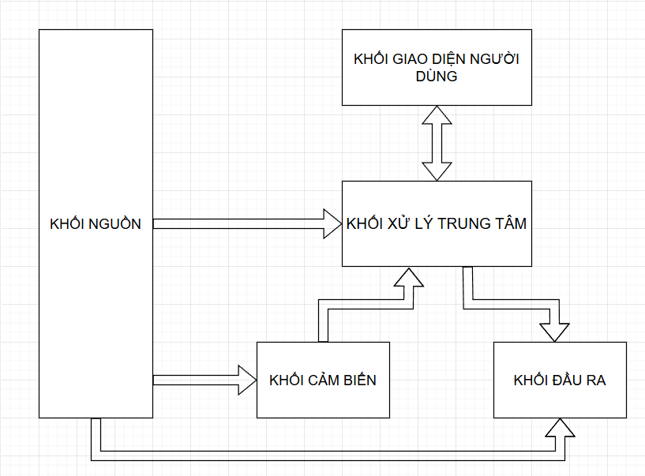

Slide 13
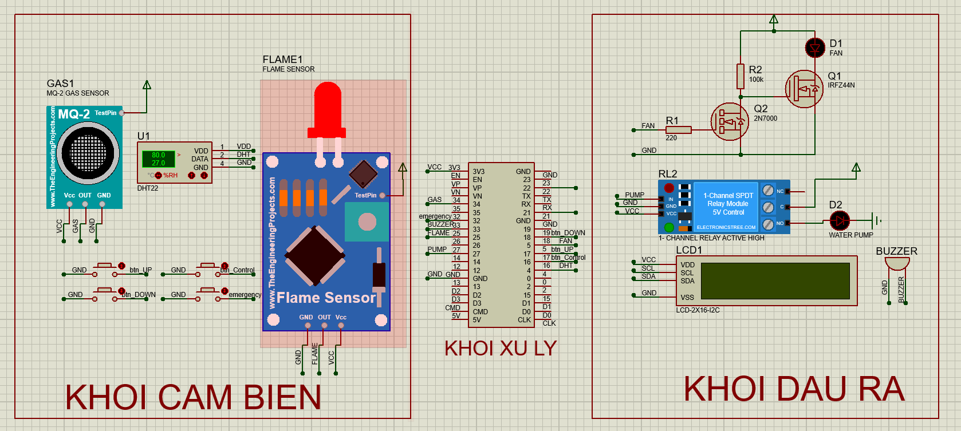

Slide 14
PHẦN BA
Lưu đồ giải thuật

Slide 15
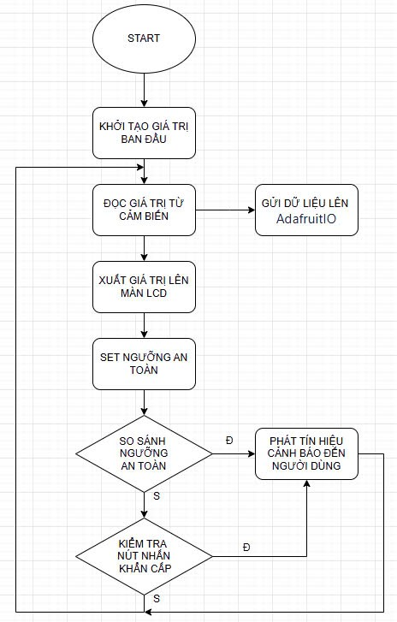
Lưu đồ tổng quát
Sau khi khởi tạo và kết nối Adafruit IO, hệ thống đọc dữ liệu cảm biến,
Hệ thống gửi dữ liệu lên AdafruitIO và hiển thị lên LCD.
Người dùng thiết lập ngưỡng an toàn, hệ thống so sánh giá trị cảm biến với ngưỡng.
Nếu vượt ngưỡng hoặc nút khẩn cấp được nhấn, hệ thống sẽ kích hoạt cảnh báo và xử lý sự cố. Quy trình lặp lại liên tục để giám sát thời gian thực.

Slide 16
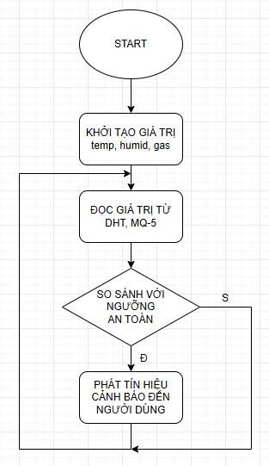
Lưu đồ cảnh báo tự động
Khởi tạo các biến nhiệt độ, độ ẩm, nồng độ khí gas.
Hệ thống sẽ đọc giá trị từ cảm biến DHT22, MQ-5 và LM393.
Dữ liệu thu được được so sánh với ngưỡng an toàn đã thiết lập.
Nếu vượt ngưỡng, hệ thống tự động phát cảnh báo đến người dùng (buzzer, quạt, bơm,...).
Nếu không, kết thúc vòng kiểm tra và lặp lại chu trình giám sát.

Slide 17
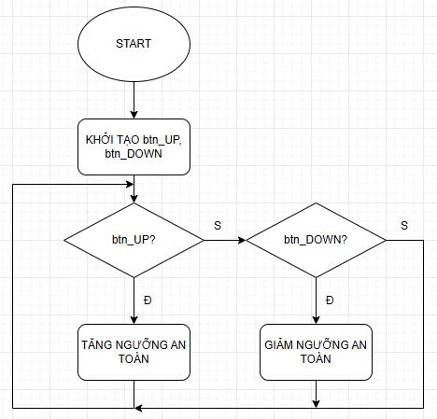
Lưu đồ sử dụng nút nhấn để điều chỉnh ngưỡng cảnh báo
Khởi tạo hai nút btn_UP và btn_DOWN.
Hệ thống kiểm tra nếu btn_UP được nhấn thì tăng ngưỡng an toàn,
Còn nếu btn_DOWN được nhấn thì giảm ngưỡng an toàn.
-> Quá trình này giúp người dùng thay đổi mức độ nhạy của hệ thống phù hợp với môi trường thực tế.

Slide 18
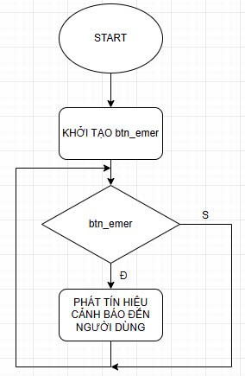
Lưu đồ nút nhấn kích hoạt chế độ khẩn cấp
Sau khi khởi tạo nút, hệ thống kiểm tra trạng thái của btn_emer.
Nếu nút được nhấn, hệ thống sẽ phát tín hiệu cảnh báo đến người dùng, bỏ qua điều kiện cảm biến.
-> Cơ chế này đảm bảo người dùng có thể chủ động xử lý sự cố khi cảm biến bị lỗi hoặc không phản ứng kịp thời.

Slide 19
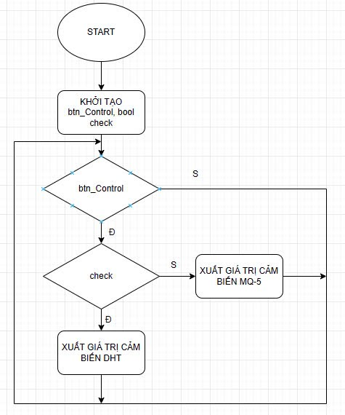
Lưu đồ điều khiển màn hình LCD
Vì màn LCD 16x2 quá nhỏ, không hiển thị đầy đủ thông tin nên cần chia ra 2 màn hình và nút btn_Control để chuyển giữa các mành hình.
Khi nút btn_Control được nhấn, biến check sẽ đổi trạng thái.
Nếu check = true, hệ thống hiển thị dữ liệu từ cảm biến DHT (nhiệt độ, độ ẩm).
Nếu check = false, màn hình sẽ hiển thị giá trị khí gas từ cảm biến MQ-5.

Slide 20
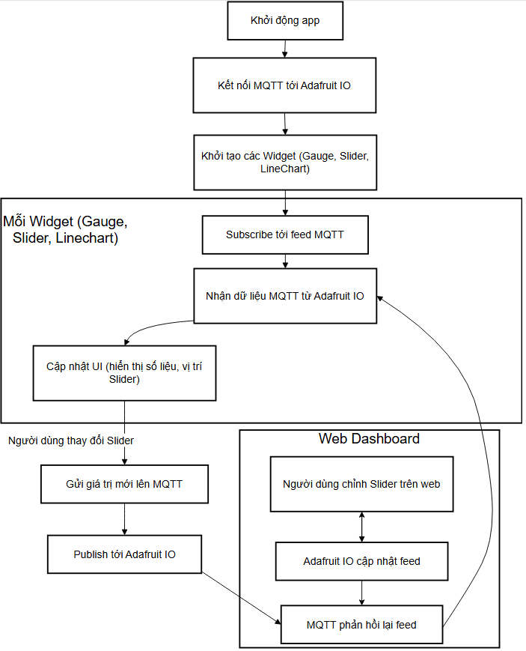
Lưu đồ app di động đồng bộ với nền tảng IoT Adafruit
1. Khởi động app:
Kết nối MQTT đến Adafruit IO
Khởi tạo các widget (Gauge, Slider, LineChart)
Nhận dữ liệu từ Adafruit IO
Mỗi widget subscribe tới MQTT feed (Subscribe" trong giao thức MQTT có nghĩa là đăng ký nhận dữ liệu từ một "feed" (luồng dữ liệu).
Khi có dữ liệu mới từ MQTT thì Cập nhật UI (hiển thị số liệu, vị trí slider)
2. Nếu người dùng thay đổi Slider trên app:
Gửi giá trị mới qua MQTT
Publish dữ liệu lên Adafruit IO
3. Nếu người dùng chỉnh Slider trên web dashboard:
Adafruit IO cập nhật feed
MQTT phản hồi dữ liệu mới về app

Slide 21
PHẦN BỐN
Tính toán công suất và kết quả

Slide 22
Dòng tiêu thụ cao nhất của từng thiết bị
Thiết bị dùng điện áp 5V:
Module ESP32-WOOM-32: 240mA
Cảm biến khí gas MQ-5: 130mA
Quạt: 70mA (quay chậm), 270mA (quay nhanh)
Module relay: 65mA
Thiết bị dùng điện áp 3.3V:
Cảm biến hồng ngoại LM393: 1.7mA
Cảm biến nhiệt độ, độ ẩm DHT11: 1.8mA
Buzzer: 25mA
Ở chế độ báo cháy, quạt quay nhanh và relay đóng, buzzer phát tiếng. Còn ở chế độ bình thường, quạt quay chậm, relay ngắt và buzzer không hoạt động.
-> Tổng công suất tiêu thụ chế độ bình thường: 2.8W
-> Tổng công suất tiêu thụ chế độ báo cháy: 4.2W

Slide 23
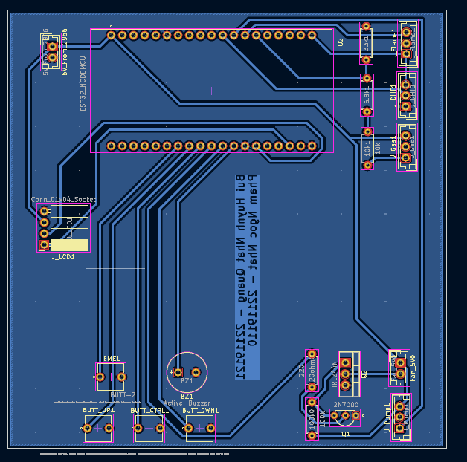
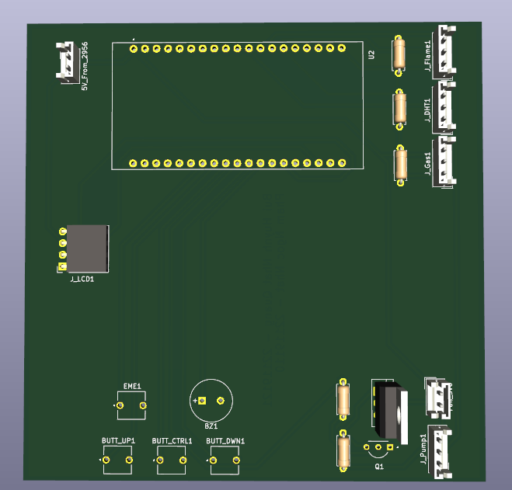
PCB

Slide 24
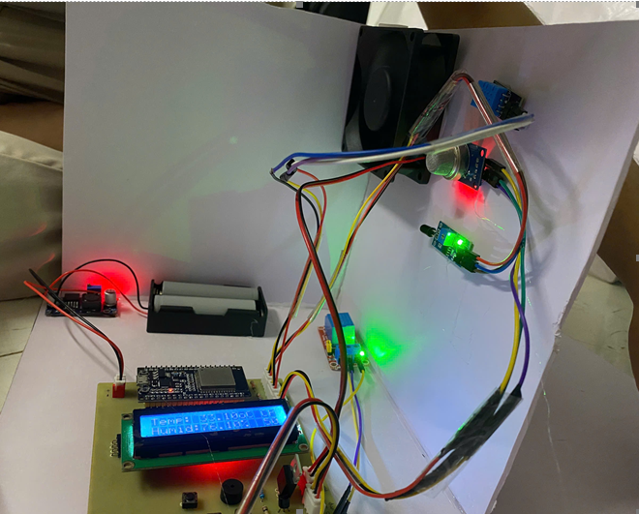
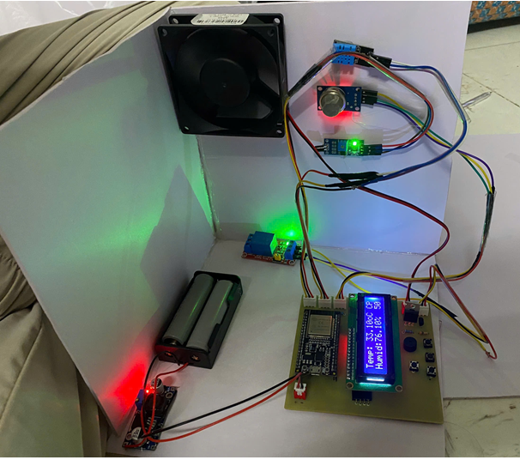
Kết quả thi công

Slide 25
ĐỒ ÁN HỆ THỐNG CẢNH BÁO CHÁY NỔ
Cảm ơn thầy đã lắng nghe

